Slide 1


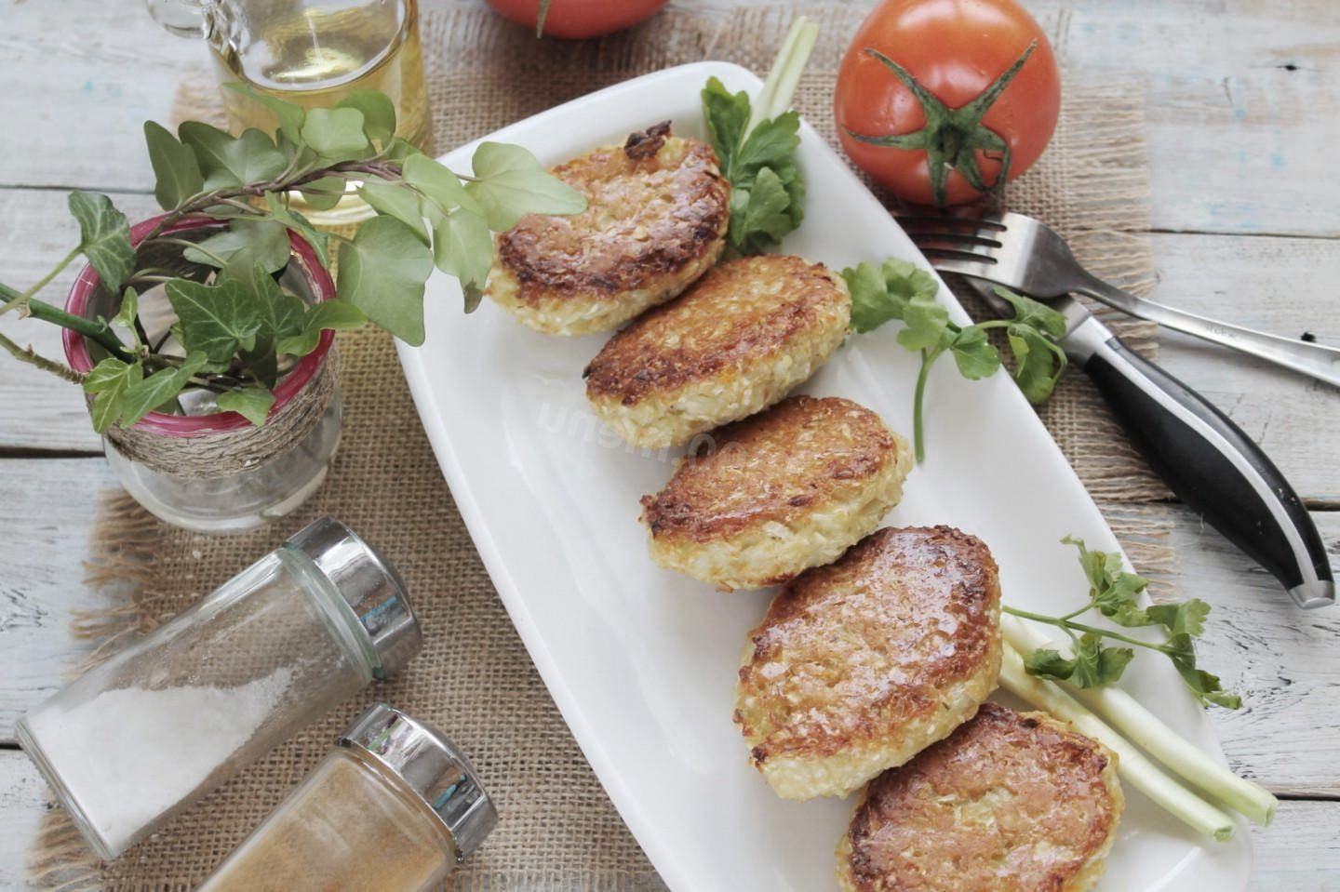

Разработка функционального мясного продукта на основе природных полисахаридов
Студент группы АП41
Федосеева Катрин Валерьевна

Slide 2
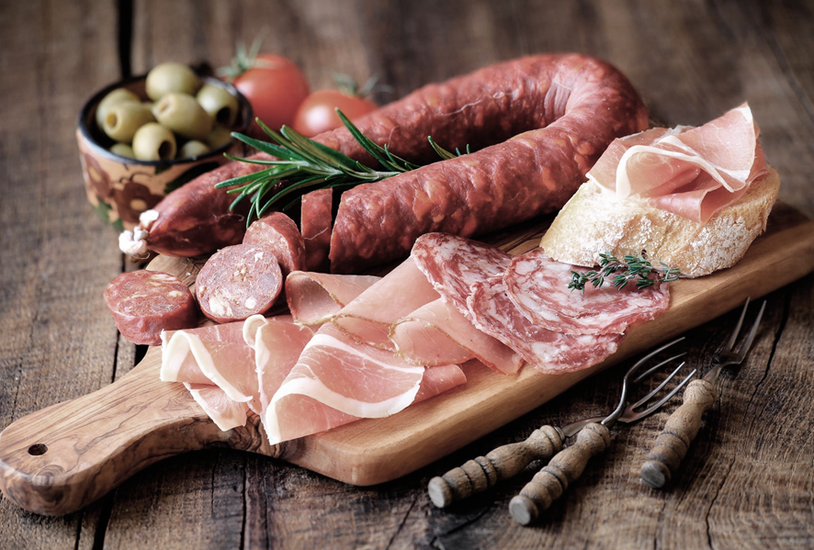
Описание стартап-проекта
Возможность использования в качестве добавок веществ растительного происхождения, способствующих увеличению сроков годности скоропортящихся мясных продуктов при низких температурах хранения, в литературе имеются крайне ограниченные сведения, что указывает на отсутствие систематических исследований в этом направлении.
2

Slide 3

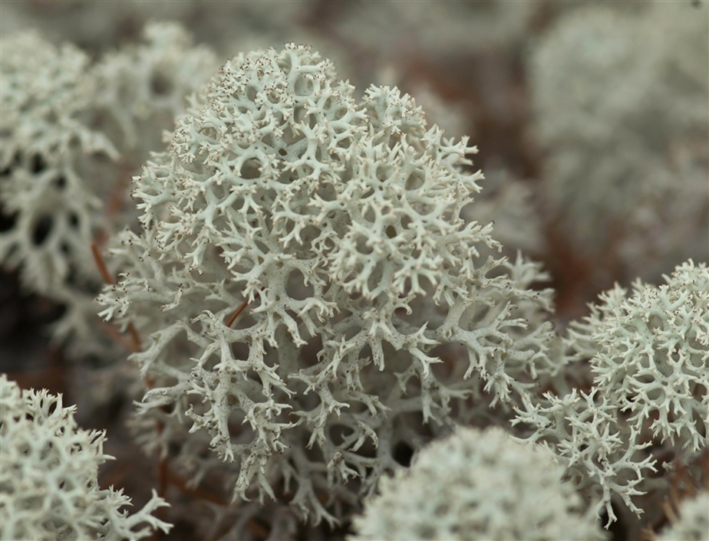
Как работает стартап-проект (бизнес-модель)
                На сегодняшний день на продукты с высоким содержанием полезных природных полисахаридов, обладающих антисептическим и фитонцидным действием высокий спрос у населения нашей страны и не менее высокий у населения других стран. Данный продут имеет высокий коммерческий потенциал.
3

Slide 4
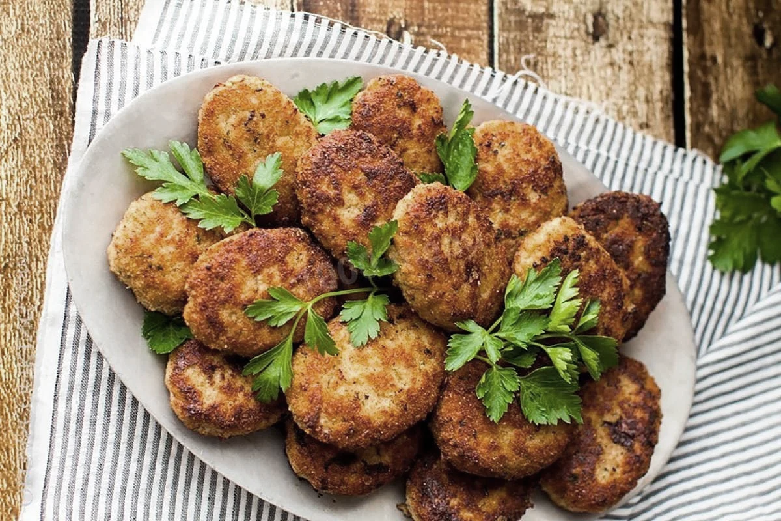
Состав мясных рубленных полуфабрикатов
«Котлеты особенные»
(кг на 100 кг)
Говядина – 50,0
Свинина – 20,0
Лук репчатый – 3,0
Молоко или вода – 15,0
Сухари панировочные – 3,0
Хлеб пшеничный – 7,0
Соль поваренная – 1,0
Растительный экстракт расторопши и исландского мха (1:1) – 1,0
Перец черный молотый – 0,05
4

Slide 5
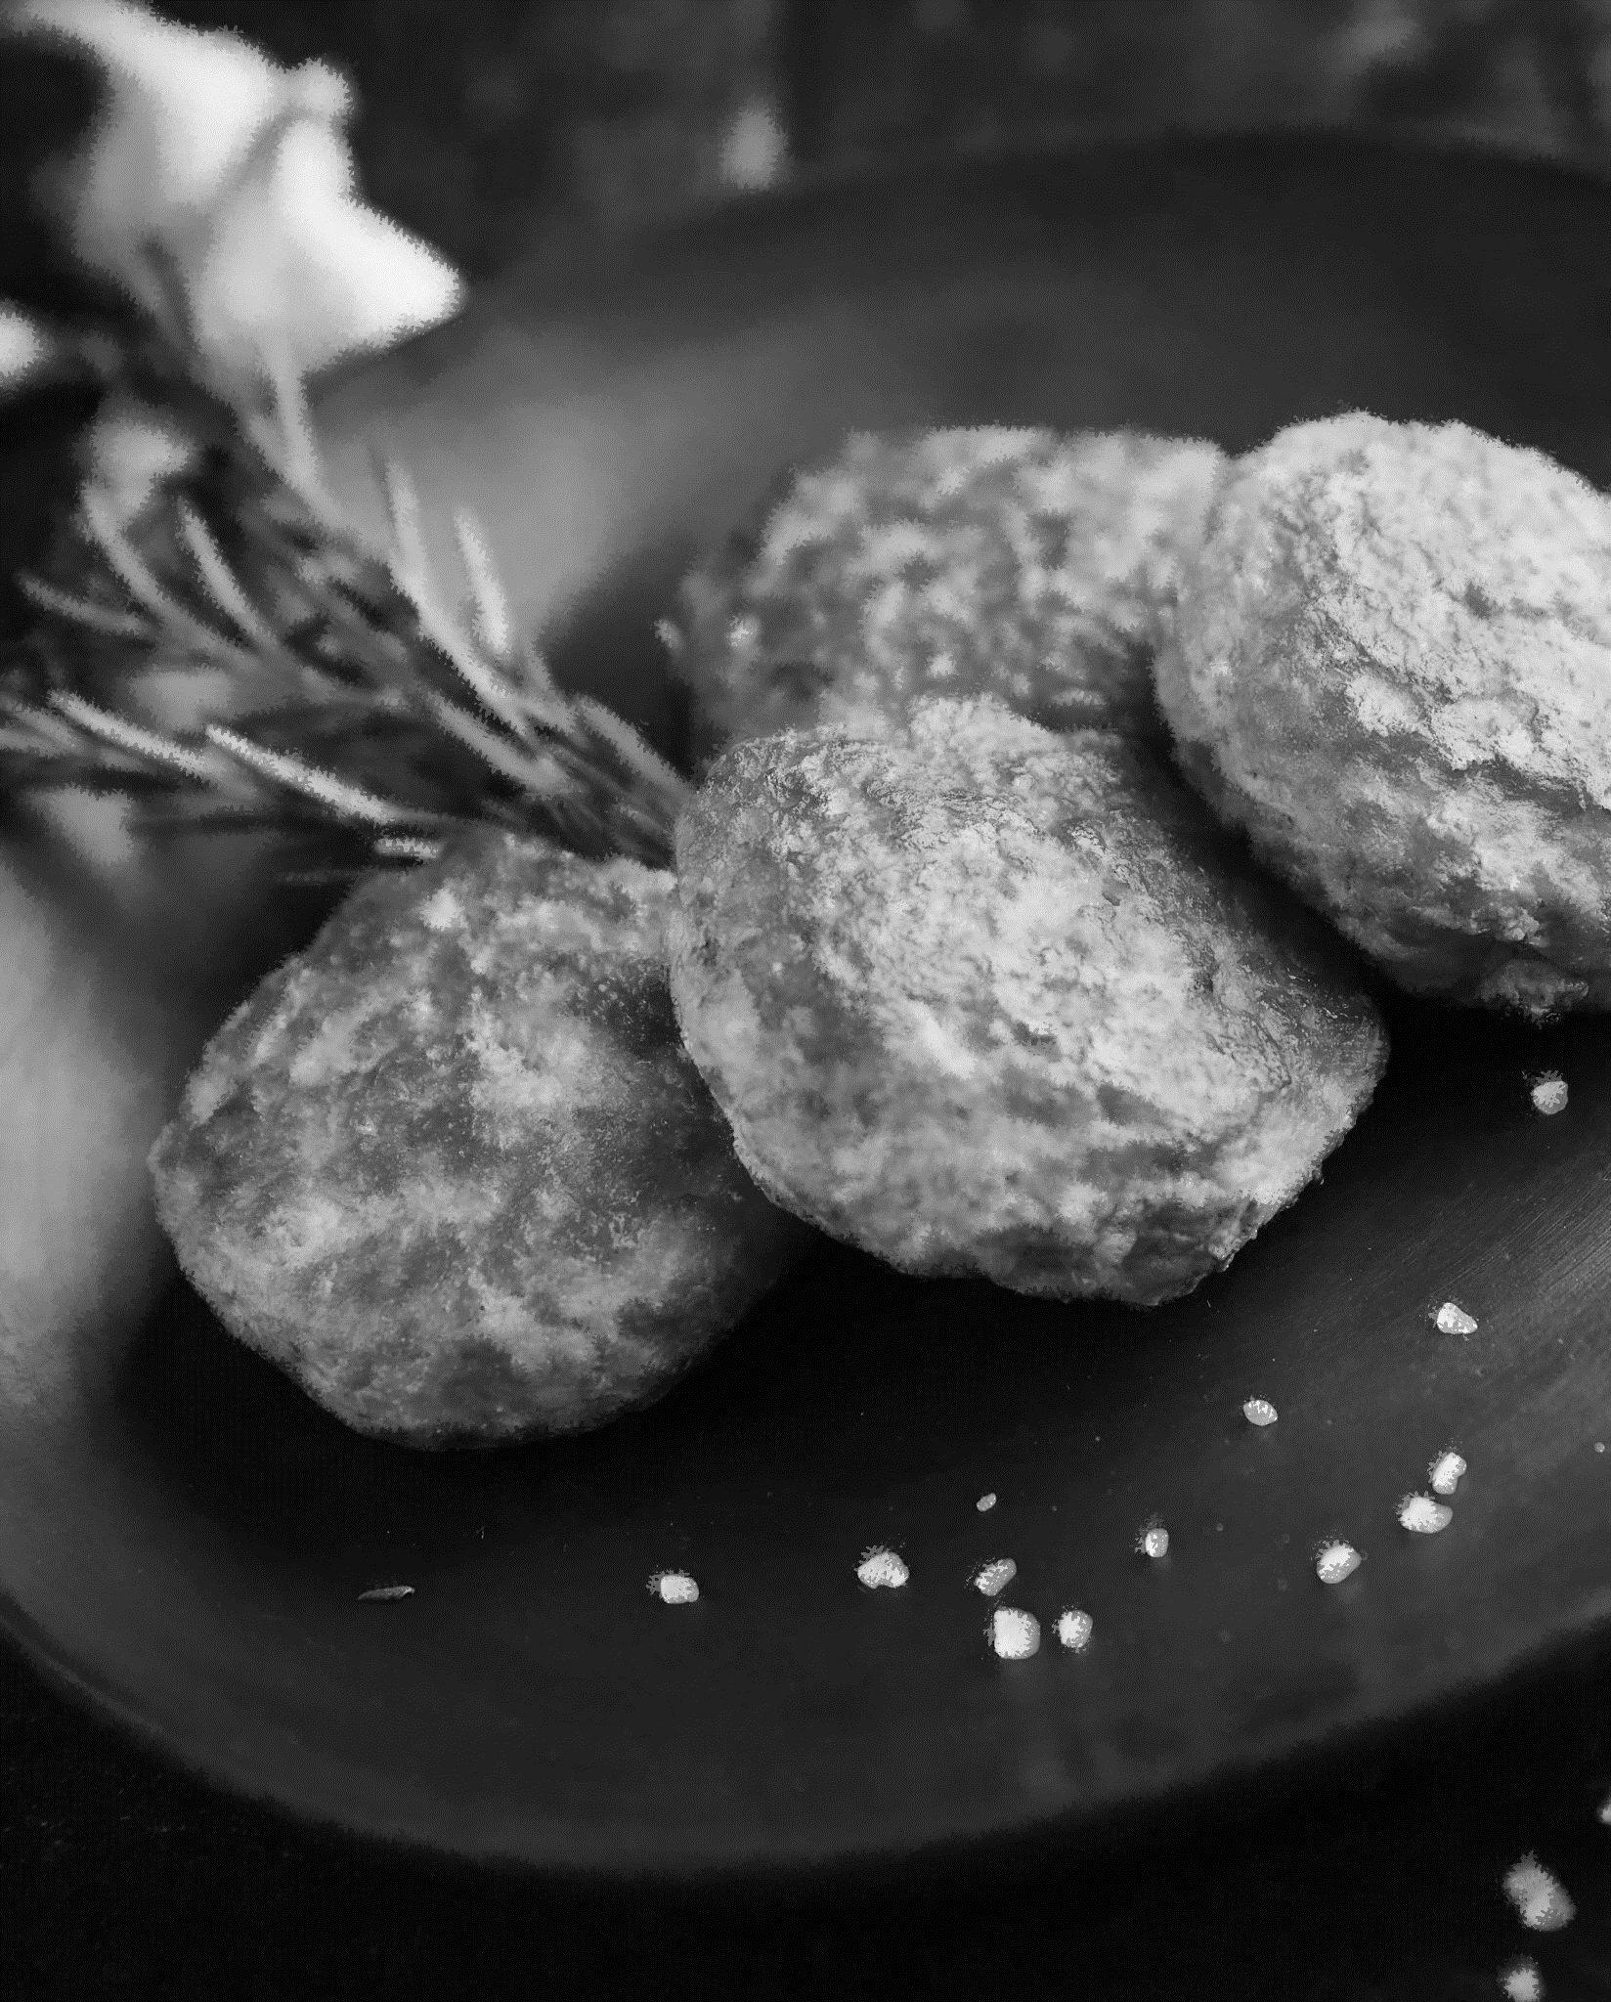
Образец | Показатели | Продолжительность хранения, сут.
 |  | 30 | 60 | 90
«Котлеты особые» категории Б по ГОСТ 32951-2014 | pH | 5,1 ±1,5 | 5,6 ±1,5 | 6,1 ±1,5
 | Кислотное число, Мг КОН/г | 1,08 ±0,2 | 1,85 ±0,2 | 1,9 ±0,2
«Котлеты особые» с экстрактом, 1% | pH | 5,1 ±1,5 | 5,2 ±1,5 | 5,5 ±1,5
 | Кислотное число, Мг КОН/г | 1,0 ±0,2 | 1,2 ±0,2 | 1,3 ±0,2
«Котлеты особые» с экстрактом, 2% | pH | 5,1 ±1,5 | 5,2 ±1,5 | 5,5 ±1,5
 | Кислотное число, мгКОН/г | 1,0 ±0,2 | 1,2 ±0,2 | 1,3 ±0,2
Антиокислительные свойства расторопши
и исландского мха в нашем продукте
5

Slide 6
Биологическая ценность и функционально-технологические свойства продукта
«Котлеты особые» категории
Б по ГОСТ 32951-2014
«Котлеты особые»
с экстрактом, 1%
«Котлеты особые» с экстрактом, 2%
Массовая доля влаги
63,0 ± 3,1
63,9 ± 3,2
63,0 ± 2,9
Массовая доля белка
18,0 ± 1,10
17,0 ± 1,10
18,0 ±1 ,10
Массовая доля жира
13,7 ± 1,10
13,7 ± 1,10
13,7 ± 1,10
Углеводы
1,8 ± 1,10
1,8 ± 1,10
1,8 ± 1,10
Массовая доля золы
3,5 ± 0,2
3,6 ± 0,2
3,5 ± 0,2
Влагоудерживающая
способность
78,3 ± 1,8
79,1 ± 1,6
79,8 ± 1,7
рН, д.ед.
5,4 ± 0,20
5,3 ± 0,25
5,2 ± 0,18
6

Slide 7




Потребительские характеристики мясных полуфабрикатов «Котлеты особые»
Внешний вид
Котлеты в виде овальной лепешки, обсыпанные панировочными сухарями
Котлеты в виде овальной лепешки, обсыпанные панировочными сухарями
Котлеты в виде овальной лепешки, обсыпанные панировочными сухарями
Запах и вкус
Характерный для свежего мясного рубленого полуфабриката; без посторонних привкуса и запаха, с ароматом пряностей
Характерный для свежего мясного рубленого полуфабриката ; с тонким ароматом пряностей, расторопши и исландского мха
Характерный для свежего мясного рубленого полуфабриката; с ярким ароматом пряностей, расторопши и исландского мха
Вид в разрезе
В приготовленном виде розово-серая, окраска характерная для доброкачественных мясных котлет
В приготовленном виде розово-серая окраска, характерная для доброкачественных мясных котлет
В приготовленном виде розово-серая окраска характерная для доброкачественных мясных котлет
Консистенция
Нежная, сочная
Нежная, сочная
Нежная, сочная
Энергетическая ценность в 100 г
202,5
201,5
202,5
Органолептич.
оценка
4,4
4,5
4,3
Выход продукта
83%
83%
83%
7

Slide 8

Целевая аудитория (потенциальные заказчики)
Люди всех возрастных групп, а также люди с заболеванием, связанные со снижением иммунитета
8

Slide 9
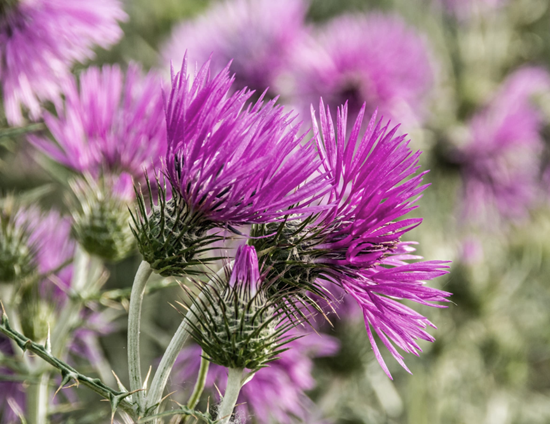
Решение (описание основных
технологических параметров)
Решение (описание основных технологических параметров)
Срок годности
Сохранение показателей
Установлена концентрация
Увеличение величины pH и кислотного числа
9

Slide 10





Конкуренты
10

Slide 11
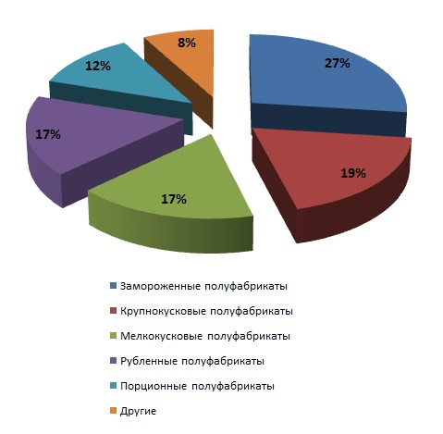
Оценка рынка
11

Slide 12
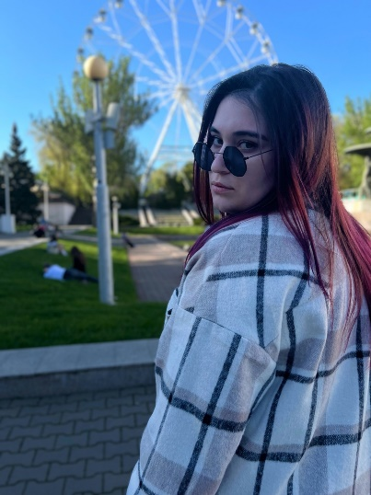
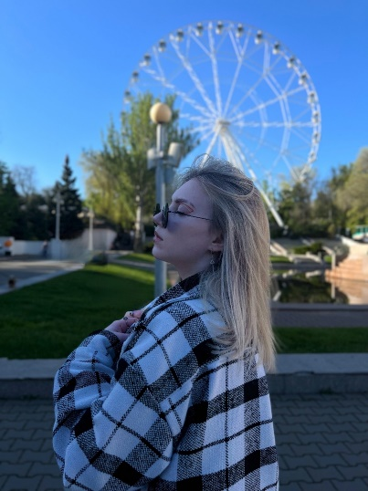
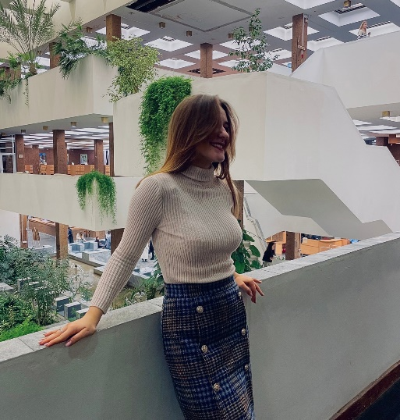
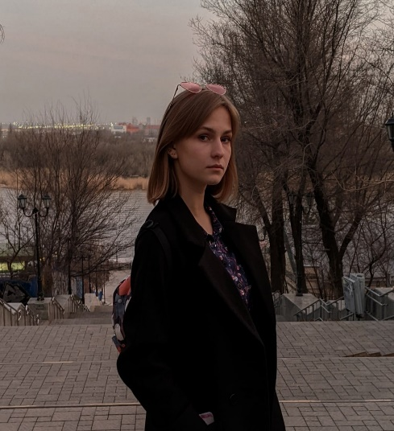
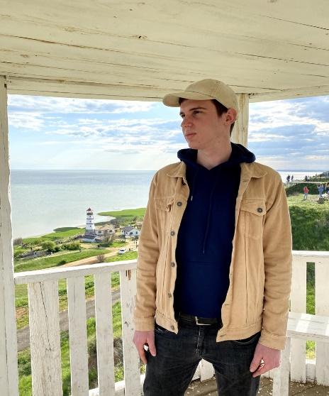
Команда
Федосеева Катрин
лидер, разработчик технологии
Кожевникова Ангелина
менеджер по подбору сырья
Дмитриенко Татьяна лаборант
Корчагин Максим
технический специалист
Щербакова Надежда менеджер по подбору рынка и анализу конкурентов
12

Slide 13
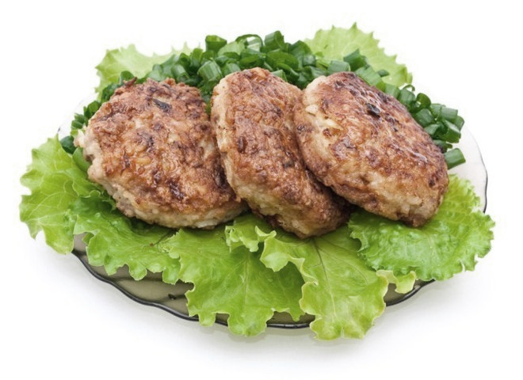
Результаты участия в акселераторе
Проведены ряд научных исследований
Разработана технологическая линия производства
Введена оптимальная концентрация экстракта
Написаны ряд научных статей по мясоперерабатывающей промышленности
Планируется подача проекта на грантовую деятельность в рамках Росмолодежь.Гранты
13

Slide 14
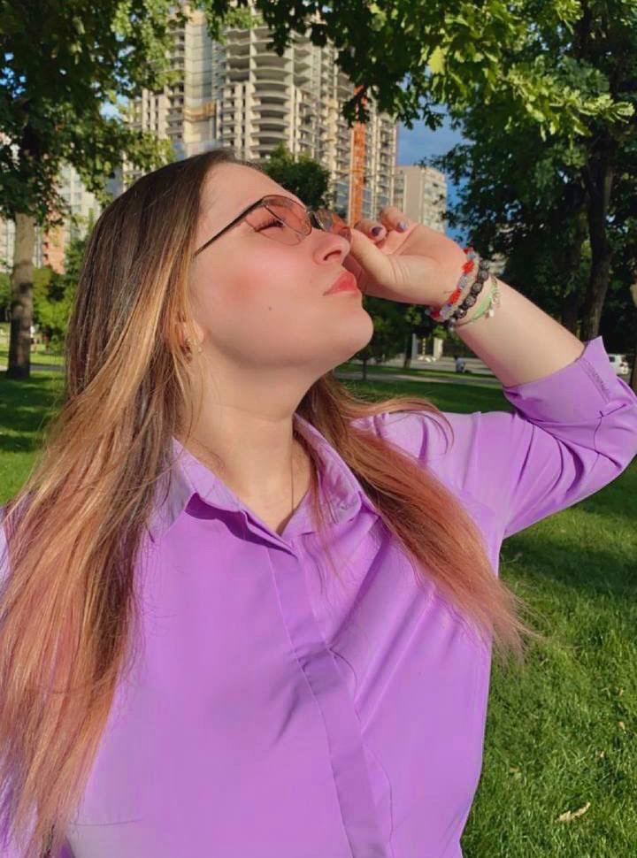
СПАСИБО!
КОНТАКТЫ
8 950 842 32 50
Email katrinfv@yandex.ru

